Slide 1
So kann es nicht mehr weitergehen!
Serie: Der schwierige Aufbruch in eine schönere Welt (1/11)
Exodus 1,1-22

Slide 2
«Gott wird euch nicht vergessen. Er wird euch aus diesem Land wieder in das Land zurückbringen, das er Abraham, Isaak und Jakob mit einem Eid versprochen hat. Wenn das geschieht, dann nehmt auch meine Gebeine von hier mit.» Die Brüder mussten es Josef schwören.
1. Mose 50,24-25

Slide 3
„Mose nahm die Gebeine Josefs mit, wie dieser es vor seinem Tod ausdrücklich erbeten hatte.“
2. Mose 13,19

Slide 4
„Zusammen mit Jakob, der auch Israel heisst, waren elf seiner zwölf Söhne mit ihren Familien nach Ägypten ausgewandert, nämlich: Ruben, Simeon, Levi und Juda, Issachar, Sebulon und Benjamin, Dan und Naftali, Gad und Ascher.“
2. Mose 1,1-4

Slide 5
„Josef war schon vorher nach Ägypten gekommen. Insgesamt waren es mit Kindern und Enkeln siebzig direkte Nachkommen Jakobs.“
2. Mose 1,5

Slide 6
„Dann waren Josef und seine Brüder gestorben. Von ihrer ganzen Generation lebte niemand mehr.“
2. Mose 1,6

Slide 7
I. Einem Tyrannen ausgeliefert

Slide 8
„Die Nachkommen der zwölf Söhne Jakobs, die Israeliten, waren fruchtbar und vermehrten sich; sie nahmen überhand und wurden so zahlreich, dass sie das Land füllten.“
2. Mose 1,7

Slide 9
„Ich bin Gott, der Gott deines Vaters. Hab keine Angst, nach Ägypten zu ziehen! Ich will deine Nachkommen dort zu einem grossen Volk machen.“
1. Mose 46,3

Slide 10
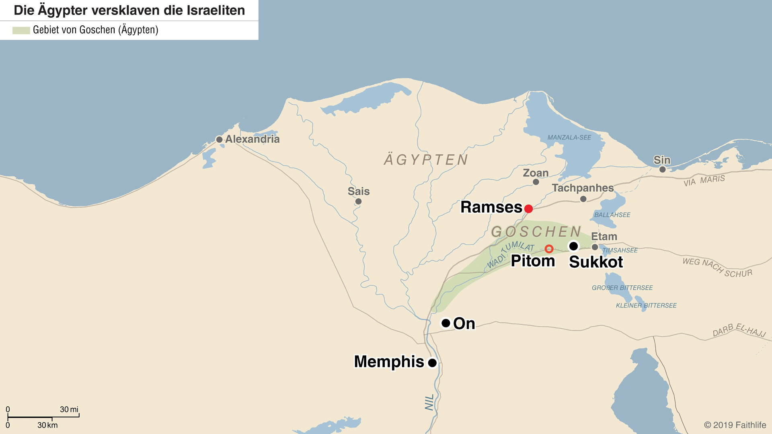

Slide 11
„Die Israeliten sind so zahlreich und stark, dass sie uns gefährlich werden. Wir müssen etwas unternehmen, damit sie nicht noch stärker werden. Sie könnten sich sonst im Kriegsfall auf die Seite unserer Feinde schlagen, gegen uns kämpfen und dann aus dem Land fortziehen.“
2. Mose 1,9-10

Slide 12
„Die Ägypter setzten Aufseher ein, um die Israeliten mit Fronarbeit unter Druck zu halten. Die Männer mussten für den Pharao die Vorratsstädte Pitom und Ramses bauen.“
2. Mose 1,11

Slide 13
„Je mehr man die Israeliten unterdrückte, desto zahlreicher wurden sie und desto mehr breiteten sie sich aus. Den Ägyptern wurde das unheimlich.“
2. Mose 1,12

Slide 14
„Darum liessen sie die Männer Israels als Sklaven für sich arbeiten, misshandelten sie und machten ihnen das Leben zur Hölle. Sie zwangen sie, aus Lehm Ziegel herzustellen und harte Feldarbeit zu verrichten.“
2. Mose 1,13-14

Slide 15
„Sie kennen den Willen Gottes genau und wissen, dass alle, die so etwas tun, vor seinem Gericht den Tod verdient haben. Trotzdem tun sie es und ermuntern mit ihrem Beifall auch noch andere, die so handeln.“
Römer-Brief 1,32

Slide 16
„Ich bin der Weg und die Wahrheit und das Leben; niemand kommt zum Vater denn durch mich.“
Johannes-Evangelium 14,6

Slide 17
„All denen, die Jesus aufnahmen und an seinen Namen glaubten, gab er das Recht, Gottes Kinder zu werden.“
Johannes-Evangelium 1,12

Slide 18
II. Mit dem Höchsten verbunden

Slide 19
„Wenn ihr den hebräischen Frauen bei der Geburt beisteht, dann achtet darauf, ob sie einen Sohn oder eine Tochter zur Welt bringen. Die männlichen Nachkommen müsst ihr sofort umbringen, nur die Mädchen dürft ihr am Leben lassen.“
2. Mose 1,16

Slide 20
„Die Hebammen gehorchten Gott und befolgten den Befehl des Königs nicht. Sie liessen auch die Söhne am Leben.“
2. Mose 1,17

Slide 21
„In einer Welt, die mit Sünde und ihren Auswirkungen so überladen ist wie unsere, kann es geschehen, dass der Gehorsam gegenüber einem wichtigeren Gebot nur möglich ist, wenn man ein weniger wichtiges verletzt.“

Slide 22
„Gott muss man mehr gehorchen als den Menschen.“
Apostelgeschichte 5,29

Slide 23
„Warum widersetzt ihr euch meinem Befehl und lasst die Jungen am Leben?“
2. Mose 1,18

Slide 24
„Die hebräischen Frauen sind kräftiger als die ägyptischen. Bis die Hebamme zu ihnen kommt, haben sie ihr Kind schon längst zur Welt gebracht.“
2. Mose 1,19

Slide 25
„So vermehrte sich das Volk Israel auch weiterhin und wurde immer mächtiger. Gott aber liess es den Hebammen gut gehen. Weil sie ihm gehorcht hatten, schenkte er ihnen zahlreiche Nachkommen.“
2. Mose 1,20-21

Slide 26
Wir müssen dem Bösen gegenüber nicht um jeden Preis die Wahrheit sagen, wenn wir dadurch das Gute beschützen können.

Slide 27
Der Pharao gab seinem ganzen Volk den Befehl: „Werft jeden Jungen, der den Hebräern geboren wird, in den Nil! Nur die Mädchen dürfen am Leben bleiben.“
2. Mose 1,22

Slide 28
Schlussgedanke

Slide 29
„Legt das Lügen ab und sagt zueinander die Wahrheit; denn wir alle sind Glieder am Leib von Christus.“
Epheser-Brief 4,25

